Slide 1
СИСТЕМЫ ЦИФРОВОЙ ОБРАБОТКИ ИЗОБРАЖЕНИЙ
6. Обработка цветных изображений

Slide 2
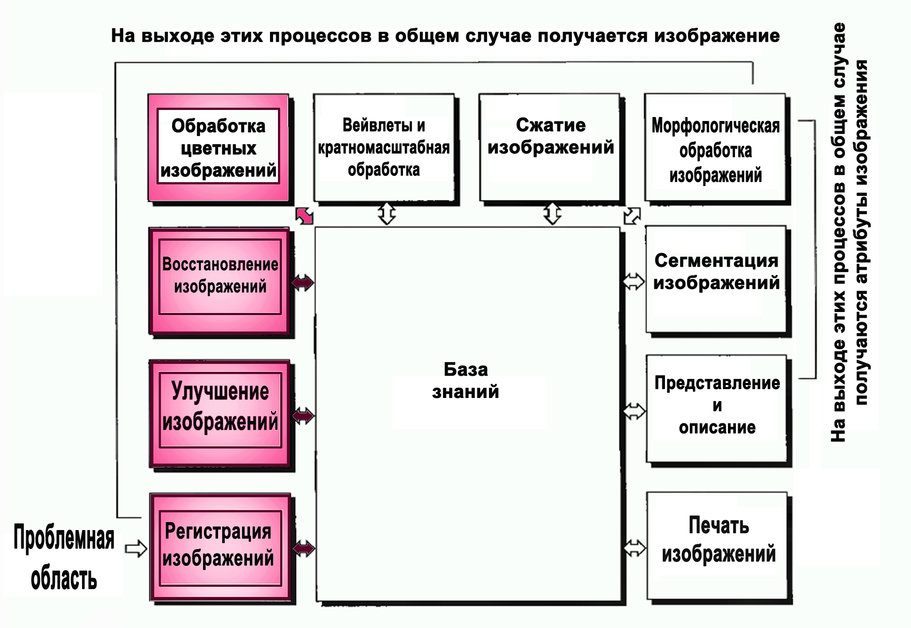
Основные стадии цифровой обработки изображений

Slide 3
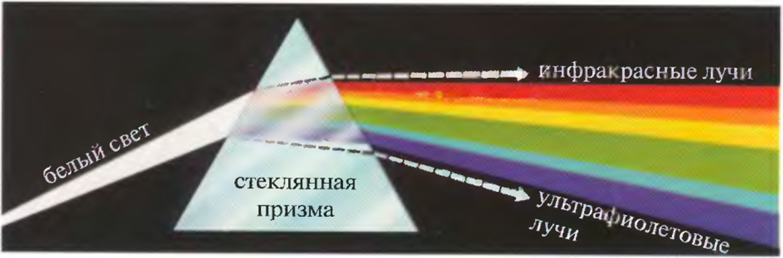
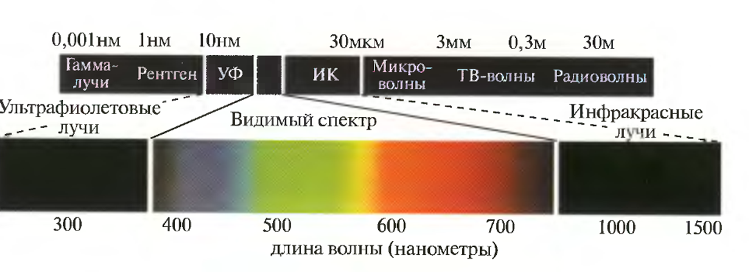
Основы теории света
а
б
Длины волн видимой части электромагнитного спектра.

Slide 4
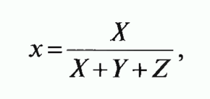
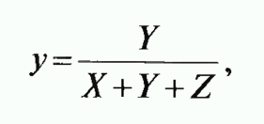
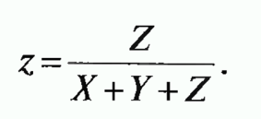
Характеристики цвета
Для различения цветов обычно используются параметры:
светлота;
цветовой тон;
насыщенность;
Цветовой тон и насыщенность вместе называются цветностью, и поэтому цвет может быть охарактеризован своей светлотой и цветностью.
Величины красного, зелёного и синего, необходимые для получения некоторого конкретного цвета, называются координатами цвета и обозначаются соответственно X,Y,Z. Часто при описании цвета светлота не представляет интереса, и в таком случае цветовой тон и насыщенность можно выразить в координатах цветности, которые определяются как
Из приведённых выражений видно, что x + y + z = 1.

Slide 5
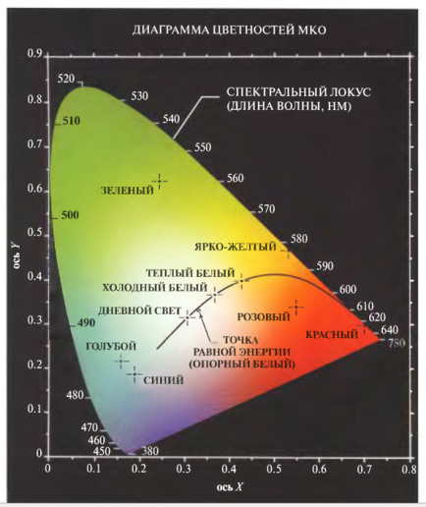
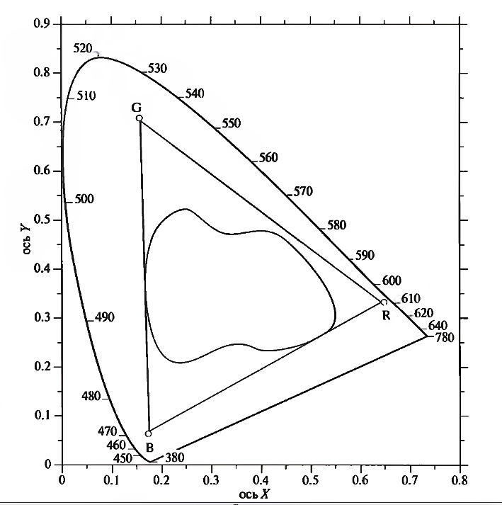
Характеристики цвета
Типичный цветовой охват человеческого глаза (внешняя область), цветного монитора (треугольная область) и цветного печатающего устройства (область сложной формы).
Диаграмма цветностей Международной комиссии по освещению (МКО)

Slide 6
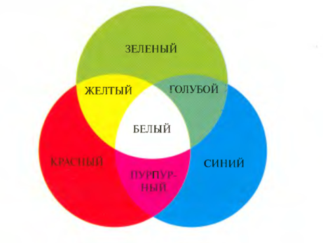
Цветовая модель RGB
модель RGB (Red - красный, Green - зеленый, Blue - синий)
Смешение источников света (аддативные первичные основные цвета)

Slide 7
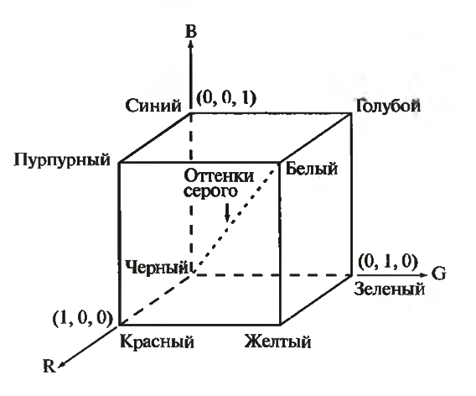

Цветовая модель RGB
Схематическое изображение цветового куба RGB.
Точки на главной диагонали представляют оттенки серого цвета:
от чёрного цвета в начале координат до белого цвета в точке (1,1,1)
24-битовый цветовой куб RGB

Slide 8
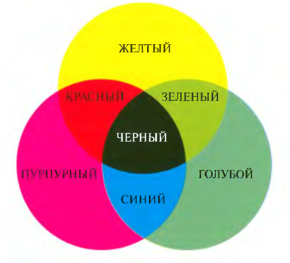
Цветовая модель CMY
модели CMY (Cyan - голубой, Magenta - пурпурный, Yellow - желтый)
и CMYK
(Cyan - голубой, Magenta - пурпурный, Yellow - желтый, blacK - черный) для цветных принтеров
Смешение красителей (субтрактивные первичные основные цвета)

Slide 9
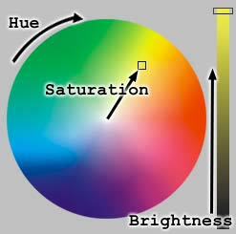
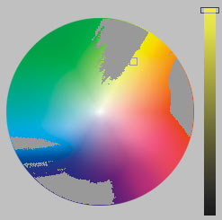
Цветовая модель HSB
модель HSB
(Hue - цветовой тон, Saturation - насыщенность, Brightness - яркость), эта же модель известна как модель HSI (Hue – цветовой тон, Saturation - насыщенность, Intensity- интенсивность).
Верхний образец спектра имеет высокую насыщенность, нижний - низкую. При этом оттенок и яркость двух образцов одинаковые.
Представление модели HSB
в виде цветового круга
Серым цветом залиты цвета модели HSB, выходящие за границы охвата CMYK.

Slide 10

Цветовая модель Lab
Любой цвет в Lab определяется яркостью (Lightness) и двумя хроматическими компонентами:
параметром a, который изменяется в диапазоне от зеленого до красного и
параметром b, изменяющимся в диапазоне от синего до жёлтого.

Slide 11
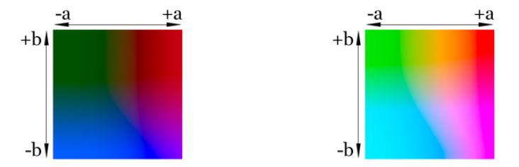

Slide 12
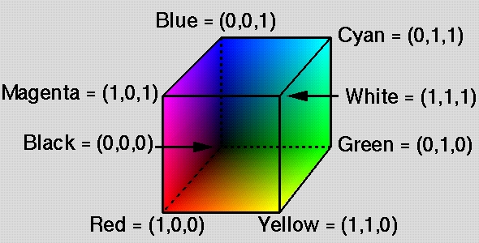
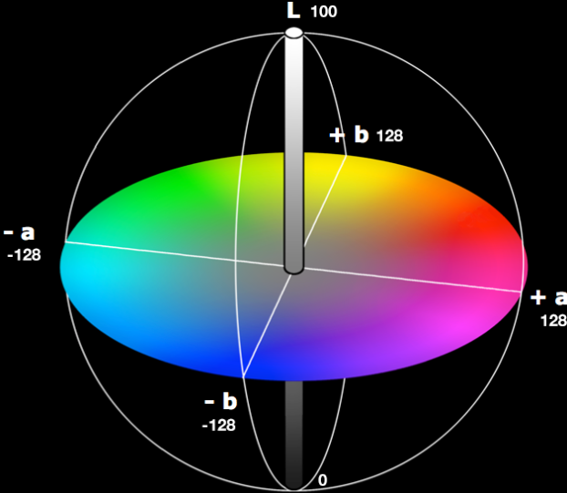
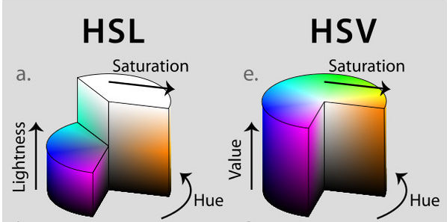

Slide 13
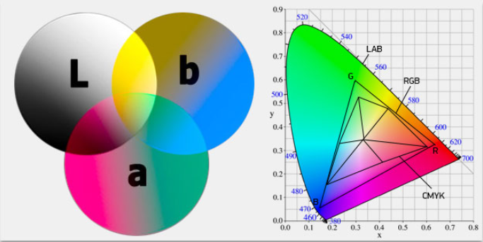

Slide 14
Плашечные цвета
  Плашечный способ очень экономичен, если в иллюстрации не нужно применять много цветов
  Когда один и тот же цвет применяется в рисунке с разной насыщенностью и яркостью – печать тонированных изображений
  Плашечные цвета очень точные. Поскольку плашечный цвет выбирается дизайнером по каталогу, его используют для получения точного цвета
  При печати плашечным цветом даже на не очень хорошем оборудовании удается достичь отличного качества графики
  Плашечные краски могут далеко выходить за цветовой охват CMYK. Но введение каждого дополнительного компонента сильно удорожает процесс.

Slide 15
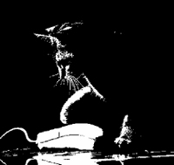

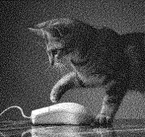

Глубина цвета
Штриховой рисунок (BITMAP)
Пример черно-белого монохромного изображения.

Slide 16
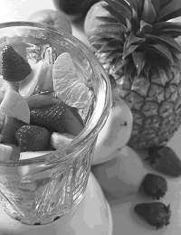
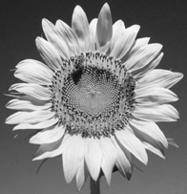
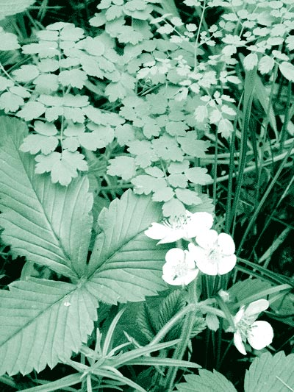
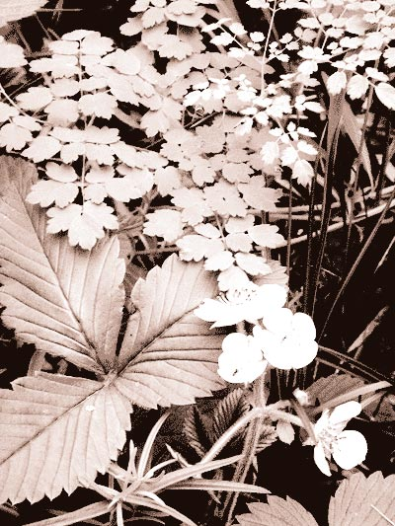
Глубина цвета
Такое изображение называют "grayscale" ("серая шкала") – пример полутонового изображения
Дуплекс — это черно-белый полутоновой режим с добавкой дополнительного цвета.

Slide 17
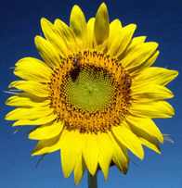
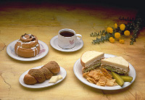
Глубина цвета
Такое изображение называется по имени цветовой модели -RGB-image или TrueColor (Истинный цвет) – пример полноцветного изображения
Пример изображения в режиме “индексированные цвета”

Slide 18
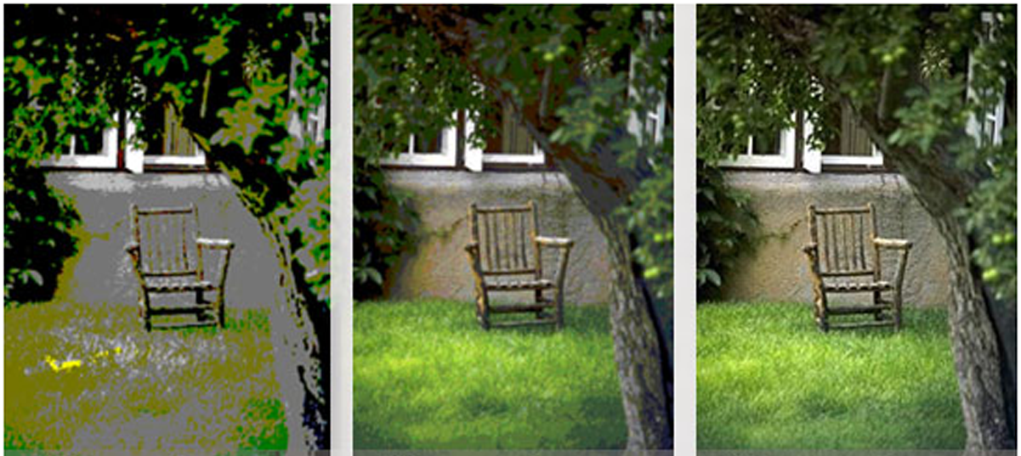
Глубина цвета
4-битное
изображение
8-битное
изображение
24-битное
изображение

Slide 19
Цветовая палитра
  Цветовая палитра — это таблица данных, в которой хранится информация о том, каким кодом закодирован тот или иной цвет. Палитры бывают:
- Индексная цветовая палитра - каждый цветовой оттенок представлен одним числом, причем это число выражает не цвет пикселя, а индекс цвета (его номер). Сам же цвет разыскивается по этому номеру в сопроводительной цветовой таблице, приложенной к файлу.
- Фиксированная цветовая палитра - в тех случаях, когда цвет изображения закодирован двумя байтами таблицу не надо прикладывать к файлу, поскольку в любом графическом файле, имеющем шестнадцатиразрядное кодирование цвета, один и тот же код всегда выражает один и тот же цвет
- «Безопасная» цветовая палитра - используют в Web-графике. Все наиболее популярные программы для просмотра Web-страниц (браузеры) заранее настроены на некоторую одну фиксированную цветовую палитру

Slide 20
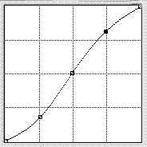
Градационная кривая
График градационной кривой отображает соответствие между величиной на входе (ось X) и ее преобразованным значением на выходе (осьY).
В каждой модели на вход подаются разные величины:
- в RGB – яркости;
- в CMYK – проценты плотности красок;
- в LAB – яркость и цветность.

Slide 21
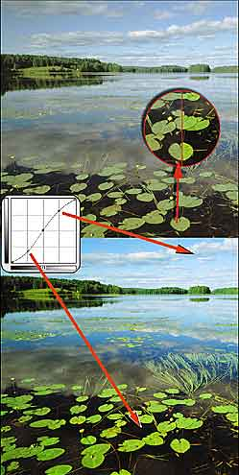
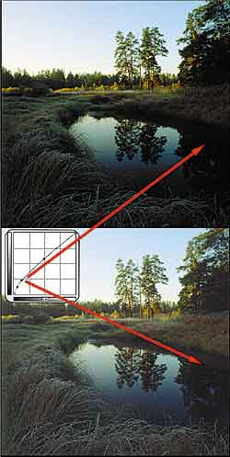
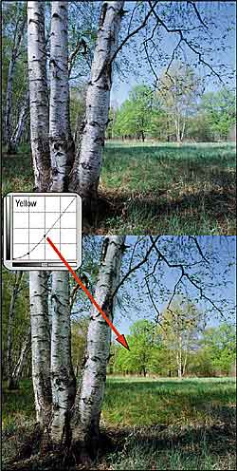
Примеры изменений градационной кривой
S-образная кривая повышает контраст изображения, а цвета становятся чище;
добавить солнечного света можно усиливая жёлтый.
такая кривая позволяет разобрать тени;

Slide 22
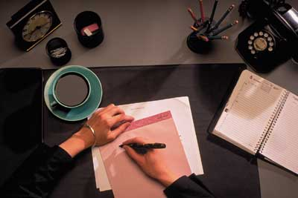
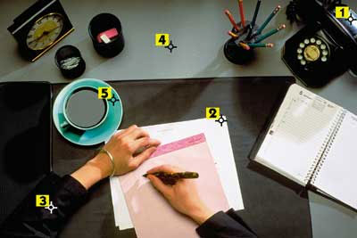
Цветокоррекция в RGB
исходное изображение
изображение после цветокоррекции
Пример цветокоррекции в RGB

Slide 23
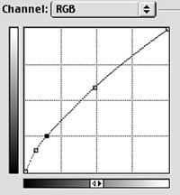
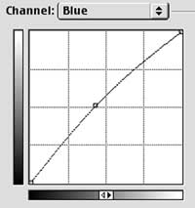
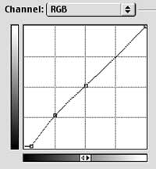
Цветовая коррекция
коррекция теней (точка 3);
нейтрализация (точка 4);
коррекция чёрной точки.
Изменения градационной кривой при цветовой коррекции

Slide 24
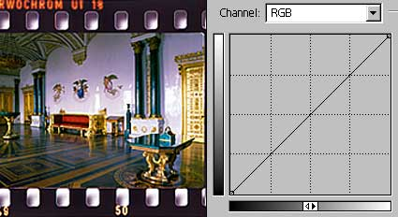
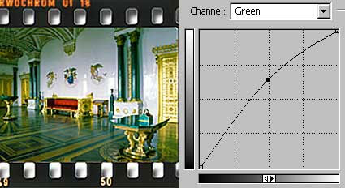
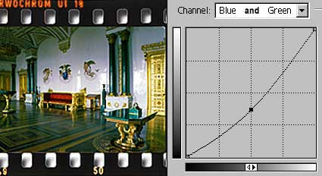
Цветокоррекция в CMYK
исходное изображение
изображение после коррекции методом вычитания
изображение после коррекции методом дополнения

Slide 25
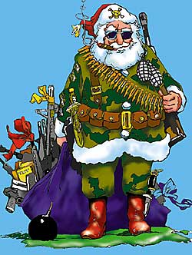
Дуплексное изображение

Slide 26
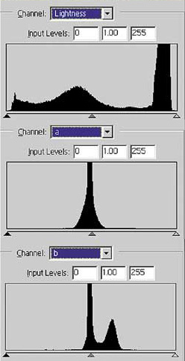
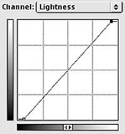
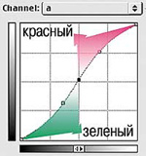
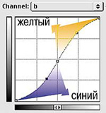
Цветокоррекция в Lab
кривая Lightness не влияет на насыщенность цветов, а только меняет степень освещенности. При смещении кривой вниз - цвета "зачерняются", а вверх - "выбеливаются".
Каналы цвета - a (красно-зеленый) и b (сине-желтый) устроены так, что в зоне нулевых значений (середине градационной кривой) расположены ахроматические цвета (близкие к серому). На краях градационных кривых цветовых каналов находятся цвета имеющие наибольшую насыщенность.

Slide 27
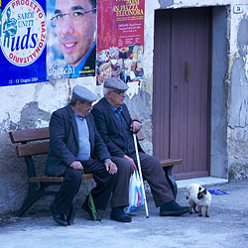
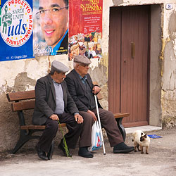
Баланс белого
Неверный баланс белого Корректный баланс белого

Slide 28
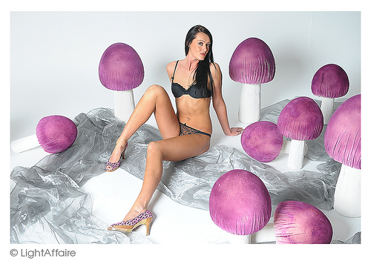
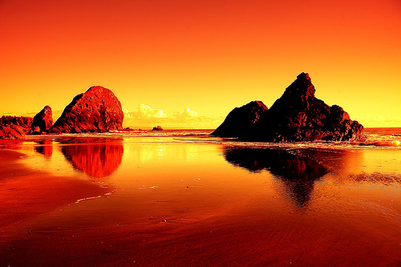
Баланс белого
Фотография, полученная в фотостудии
Художественная фотография со специально искаженным цветом

Slide 29
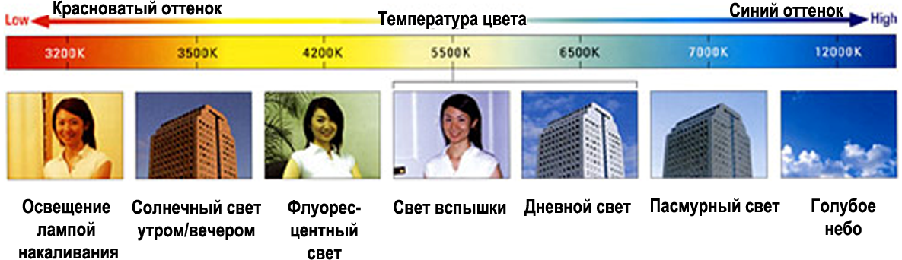
Цветовая температура

Slide 30
Цветовая температура
Цветовая темптемпература | Источник света
1000-2000 K | свечи
2500-3500 K | лампы накаливания
3000-4000 K | восход и закат (чистое небо)
4000-5000 K | флюоресцентные лампы
5000-5500 K | вспышка
5000-6500 K | дневной свет при чистом небе (солнце в зенв зените)
6500-8000 K | умеренная облачность
9000-10000 K | тень или сильная облачность

Slide 31
Предустановки баланса белого
Автоматический баланс белого
Собственный
Kelvin
Лампа накаливания
Флуоресцентный
Дневной
Вспышка
Облака
Тень

Slide 32
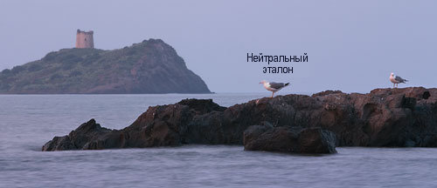



Баланс белого
Нейтральный эталон,
являющийся частью сцены
Специально разработанные
эталоны серого
Небольшой шум Сильный шум
(равномерно серый) (пятна цвета)

Slide 33


Баланс белого
Автоматический баланс
Собственный баланс
Предметы съемки преимущественно красные, и в результате камера воспринимает освещение как тёплое. Как следствие, она пытается скомпенсировать теплоту, чтобы приблизить средний цвет изображения к нейтральному, но в результате создаёт синеву на камнях.

Slide 34


Баланс белого
Эталон - Луна
Эталон - камень
Примеры фотографии с заданием баланса белого на основе различных предметов

